Slide 1
Презентация Государственного общеобязательного стандарта начального образования Республики Казахстан
Назарбаев Интеллектуальная школа г. Караганды
29.01.2014 г.

Slide 2

Общенациональная проблема
Международные тенденции, смена парадигмы
потребовали обновления
содержания образования,
методик преподавания и оценивания,
Переход на 12-летнее образование

Slide 3
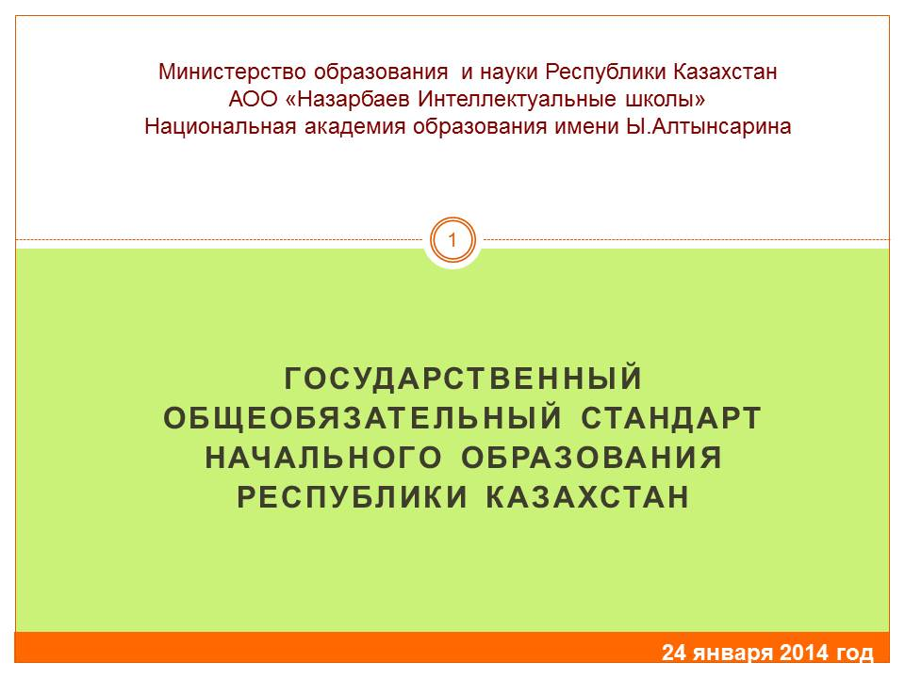
Решение проблемы
Разработка
МОН РК
АОО НИШ
НАО им. Ы. Алтынсарина
рамочного документа

Slide 4
ГОС начального образования РК
ОБЪЕМ УЧЕБНОЙ НАГРУЗКИ
СОДЕРЖАНИЕ НАЧАЛЬНОГО ОБРАЗОВАНИЯ
УРОВЕНЬ ПОДГОТОВКИ УЧАЩИХСЯ
НОРМИРУЕТ

Slide 5
ГОС начального образования РК
Деятельность
Учителей
Родителей
Представителей общественности
Учащихся
Управленцев
РЕГУЛИРУЕТ

Slide 6

Модель образования, ориентированного на результат
Ценности в
образовании
Для чего учиться в школе?
Ожидаемый результат
Развитие навыков широкого спектра
(функциональная грамотность)

Slide 7
ГОС начального образования основан
на ценностях
УВАЖЕНИЕ
СОТРУДНИЧЕСТВО
Открытость
КАЗАХСТАНСКИЙ ПАТРИОТИЗМ и ГРАЖДАНСКАЯ ОТВЕТСТВЕННОСТЬ
ОБУЧЕНИЕ НА ПРОТЯЖЕНИИ ВСЕЙ ЖИЗНИ

Slide 8






  Для достижения ожидаемых результатов в основу образования положен компетентностный подход
КОМПЕТЕНЦИИ
Базовые
Ключевые
Предметные

Slide 9
ГОС начального образования ориентируется на результаты на «выходе» из школы
творческое применение знаний;
критическое мышление;
выполнение исследовательских работ;
использование информационно-коммуникационных технологий (ИКТ);
применение способов коммуникативного общения, включая языковые навыки;
работа в группе и индивидуально.

Slide 10
Новшества в начальной школе
Введение новых предметов:
- «Английский язык»;
- «Введение в науку» как пропедевтический курс естественных наук;
- ИКТ для формирования базовых навыков;
- Интегрированный предмет «Искусство».
Интегрированное изучение первого языка и литература
Усиление работы в рамках духовно-нравственного воспитания
Внедрение критериальной системы оценивания учебных достижений учащихся

Slide 11
Предмет «ИКТ»
Развитие логического и алгоритмического мышления, в частности, умение действовать в соответствии с алгоритмом и строить простейшие алгоритмы;
Развитие информационной грамотности, в частности, овладение способами и приёмами поиска, получения, представления информации, в том числе информации, данной в различных видах: текст, таблица, совокупность данных;
Формирование основы ИКТ-квалификации, в частности, овладение основами применения компьютеров (и других средств ИКТ) для решения информационных задач;

Slide 12
Статус, роль и место языков в ГОС НШ РК
Первый язык – Я1
Язык, изучаемый первым
Язык, используемый с большей интенсивностью
Язык, усваиваемый с раннего детства без специального обучения, в естественной языковой среде
Второй язык – Я2
Язык, которым индивид овладел после родного
Язык, используемый менее интенсивно
Язык, усваиваемый в ходе специального обучения
Язык, усвоение которого происходит в многоязычной среде
Третий язык – Я3
Язык, который в отличие от второго языка усваивается человеком вне социального окружения в ходе специального обучения

Slide 13
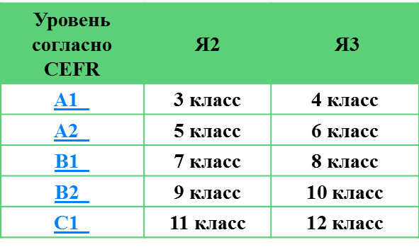
Особенности изучения языков по новым учебным программам
В основу обучения языкам положен коммуникативный подход.
Языковые навыки развиваются через 4 вида речевой деятельности: слушание, говорение, чтение, письмо.
Обучение языкам (Я2/Я3)
осуществляется по
уровневой
системе, которая
соотнесена с СEFR
(Общеевропейская
рамка владения языками)
По окончанию определенного класса, учащиеся достигают определенных уровней по Я2/Я3.

Slide 14
Интеграция воспитания и обучения
Основные направления воспитательной работы | Реализация воспитательной работы
Патриотическое воспитание Духовно-нравственное развитие Интеллектуальное развитие Художественно-эстетическое развитие Поликультурное развитие Физическое развитие Развитие лидерских качеств | Академические предметы, которые предусматривают сквозные темы обучения: окружающая среда, безопасность, человек, общество и т.д.; Дополнительное образование (кружки по интересам); Внеклассные мероприятия. | Проекты, например: Ученические сообщества; Краеведческая исследовательская экспедиция; Летние социальные практики; Волонтерство; Интеллектуальные игры; «100 книг для прочтения»; Утренний сбор и др.
Благоприятная и дружелюбная среда в школе
Сотрудничество с родителями
Сотрудничество с местным сообществом
Ресурсная поддержка учителей

Slide 15
Оценивание
ФОРМАТИВНОЕ ОЦЕНИВАНИЕ
(текущее)
СУММАТИВНОЕ ВНУТРЕННЕЕ ОЦЕНИВАНИЕ
(итоговое )
СУММАТИВНОЕ ВНЕШНЕЕ ОЦЕНИВАНИЕ
(внешнее итоговое)
  проводится учителем в течение четвертей;
  определяет текущий уровень усвоения знаний и навыков в процессе повседневной работы в классе в соответствии с целями обучения учебных программ;
  позволяет учащимся понимать, насколько правильно они выполняют задания в период изучения нового содержания.
  проводится учителем после завершения каждой четверти;
  определяет уровень применения знаний, умений и навыков при завершении изучения блока учебной информации за четверть;
  является основой для определения итоговых оценок за четверти и учебный год.
  проводится независимым органом оценивания после завершения ступеней обучения;
  определяет уровень применения знаний, умений и навыков при завершении изучения блока учебной информации за ступень обучения;
  основ для определения экзаменационных и итоговых оценок за ступень обучения.
После завершения начальной школы суммативное внешнее оценивание не предусмотрено

Slide 16

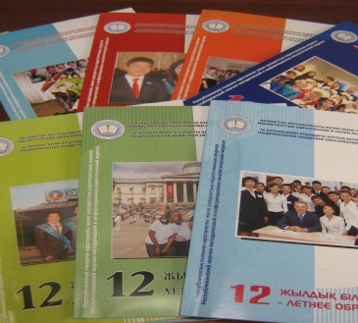

Условия реализации
ГОС начальной школы
Повышение профессионального уровня педагогических кадров
Нормативно-правовая поддержка, основанная на новых требованиях мировой образовательной практики.
Подготовка учебников и УМК нового типа, ориентированных на деятельность ученика
Обновление материально-технической базы, в том числе создание возможностей для ИКТ - поддержки

Slide 17
Подготовка педагогов к работе с обновленным содержанием на 2014-2016гг.
 | Программы (длительность) | Подготовка тренеров | Обучение педагогов
Для учителей начальных классов | 1 (3 недели) | 94 | 31 484
Для учителей начальных классов по предмету «Искусство» | 1 (2 недели) | 25 | 7402
Для учителей каз. яз. | 1 (1 месяц) | 138 | 20 156
Для учителей рус. яз. | 1 (1 месяц) | 75 | 11 880
Для учителей англ. яз. | 1 (1 месяц) | 46 | 9 675
Для учителей по проектным работам | 2 (2 недели) | 76 | 24 322
Для учителей ИКТ | 1 (2 недели) | 28 | 5 090
Для методистов | 1 (1 месяц) | 30 | 4000
По критериальному оцениванию | 5 (1 неделя) | 148 | 71630
Для зам. директора по воспит. работе | 1 (1 неделя) | 26 | 6 438
Для зам.директора по обновлению | 1 (1 неделя) | 10 | 6 438
По мониторингу внедрения | 1 (1 неделя) | 5 | 80
Для директоров школ | 1 (1 неделя) | 25 | 6 438
ВСЕГО | 18 программ | 726 | 205 033

Slide 18
Обучение учителей
В ходе обучения учитель получит следующие материалы:
Программа ПК учителей в условиях обновления содержания среднего образования
Руководство для учителя
Задания для выполнения в период обучения (для учителя)
Раздаточный материал
Задания для выполнения в период обучения (для тренера)
Раздаточный материал (для тренера)
Программа обучения тренеров
Руководство для тренера
Для тренеров

Slide 19
Спасибо за внимание!

